Slide 1
Bloque 1.
Los errores. El arquetipo.

Slide 2
Manuscritos de la Llama A
D Alba de Tormes (Salamanca). PP. Carmelitas Descalzos, B-1.
E Montserrat. Biblioteca de la Abadía (O.S.B.), Ms. 528.
G Granada. Archivo Museo del Sacro Monte.
G2 Granada. Biblioteca de la Facultad Teológica, S.J., La Cartuja, Cod. T13, n. 32954.
I Madrid. Biblioteca Municipal, Ms. I-31.
L2 Cádiz. PP. Carmelitas Descalzos, Ms. de Lazcano Cádiz.
N1 Madrid. Biblioteca Nacional, Mss/6624.
N4 Madrid. Biblioteca Nacional, Mss/18160.
R2 Roma. PP. Carmelitas Descalzos. Arch. Generalizio, n. 328° (228b) (sigla Rm).
T4 Toledo. MM. Carmelitas Descalzas, M-3 (sigla T).
U Córdoba. MM. Carmelitas Descalzas, n. 216 (sigla C).

Slide 3
benditos errores
[saut du même au même]
2.19. Porque echa de ver el alma aquí en cierta manera ser estas cosas como el cálculo que dice san Juan que se daría al que venciese, y en el cálculo un nombre escrito, que ninguno le sabe sino el que le recibe; y así sólo se puede decir y con verdad, que a vida eterna sabe.
que dice san Juan … el cálculo ] om. R2 N4 G2 (L2) (homot. de el calculo)

Slide 4
benditos errores
[haplografía]
Que, queriéndolo decir el alma, no lo dice; sino quédase con el encarecimiento y estimación por este término «¡oh!», diciendo...
Que, queriéndolo ] (Que om.) queriendolo E I (haplografía) (que om.) quiriendolos G2 (haplografía) (om. L2)

Slide 5
benditos errores
[lectura errónea / error paleográfico]
3. 15 ...y, finalmente, gustando de aquel «sonido del batir de sus alas», que dice era «como sonido de muchas aguas, como sonido del Altísimo Dios», que significan el ímpetu de las aguas divinas, que, al alear del Espíritu Santo en la llama del amor, al alma letificando embiste, gozando aquí la gloria de Dios en su amparo y favor de su sombra, como también allí dice este profeta, diciendo que «aquella visión era semejanza de la gloria del Señor»!
que al alear del Espíritu G (E U) ] que al alçar el e. T4 R2 que <a>l alear del e. U que al alear de el e. E que aca le arde el e. I que alza el e. D que alzar el e. N1 que alli el e. G2 (om. N4 L2)

Slide 6
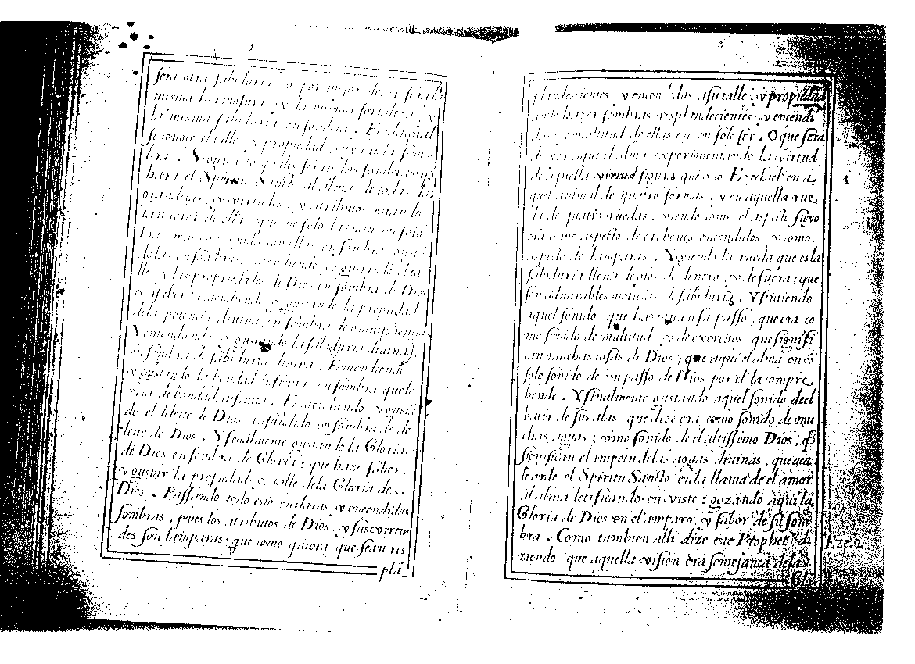
Ms. I

Slide 7
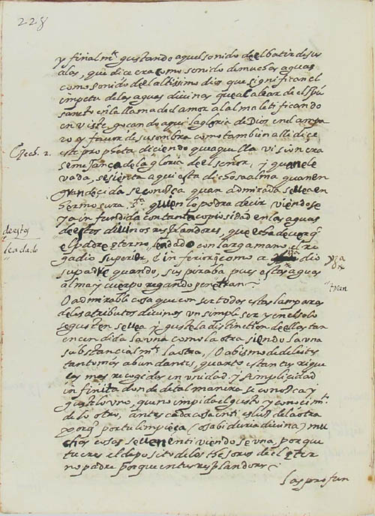
Ms. E

Slide 8
benditos errores
Condiciones de poligénesis: la taxonomía de Brandoli
Variantes de tipo paleográfico
Inserción, omisión, sustitución de un solo grafema o de un signo de abreviación en un verso
equivocada integración de una abreviación (por ej., el copista puede añadir un titulus o eliminarlo)
errónea segmentación
Variantes relativas a palabras ‘vacías’ e inversiones que no violen metro y prosodia
Inserción, omisión, sustitución de palabras ‘vacías’ (=artículos, conjunciones, preposiciones, verbos modales, etc.), sobre todo si son monosílabas o bisílabas
Inserción u omisión de prefijos que no cambian el significado del verso
Pequeñas inversiones que no modifican el significado del verso
Variantes formales
Variantes gráficas o fonomorfológicas
Introducción de formas modernas o locales a nivel gráfico, fonomorfológico o sintáctico
Ligeras oscilaciones en la declinación.

Slide 9
benditos errores
1.24 Las cuales se reducen en tres telas, que se han de romper para poseer a Dios perfectamente, conviene saber: temporal, en que se comprehende toda criatura; natural, en que se comprehenden las operaciones e inclinaciones puramente naturales; y sensitiva, en que sólo se comprehende la unión del alma en el cuerpo, que es vida sensitiva y animal, de que dice san Pablo: «Sabemos que si esta nuestra casa terrestre se desata, tenemos habitación de Dios en los cielos».
Sabemos ] om. E I

Slide 10
Familia y: T4 (D) N1 R2 N4 G2 (L2) + U
3.33 ...porque ya habemos dicho que la contemplación es recibir, y no es posible que esta altísima sabiduría y lenguaje/linaje de contemplación se pueda recibir sino en espíritu callado y desarrimado de jugos y noticias, porque así lo dice Isaías, diciendo: «¿A quién enseñará la ciencia y a quién hará oír lo oído? A los destetados de la leche», esto es, de los jugos y gustos, y «a los desarraigados de los pechos», esto es, de los arrimos de noticias y actos particulares.
lenguaje EIG ] linaje T4 U G2 N1 N4 R2 (om. L2 D)

Slide 11
Familia y: T4 D N1 R2 N4 G2 L2 (U)
4.10 Totalmente es indecible lo que el alma conoce y siente en este recuerdo de la excelencia de Dios, porque, siendo comunicación de la excelencia de Dios en la sustancia del alma, que es el seno suyo que aquí dice, suena en el alma una potencia inmensa en voz de multitud de excelencias de millares de millares de virtudes.
indecible EIG (N4 Q) ] inuisible T4 D N1 R2 G2 inbisible (corr. s.m. indeçible) U (om. L2)

Slide 12
Ejemplo: Ficha para la collatio codicum
2.25 Así hace Dios a los que quiere aventajar según la ventaja más principal, que los hace tentar hasta donde se puede llegar, para endiosarlos todo lo que se puede endiosar, dándoles la unión en su sabiduría, que es el más alto estado, y purgándolos primero en esta sabiduría todo lo que se puede purgar, según lo nota David, diciendo que «la sabiduría del Señor es plata examinada con fuego, probada en la tierra de nuestra carne, y purgada siete veces», que es lo más que puede ser. Y no hay aquí para qué detenernos más diciendo cómo es cada purgación de estas siete para venir a este eloquio de Dios, que todavía
Lección crítica
G | aca nos es | como plata | aunque | mas sea, mas alla nos | sera como oro
E | = | = | = | = | =
I | = | = | = | = | =
T4 | aca no es | = | = | mas sea mas alta no | =
U | aca es | = | = | mas alta sea, no | =
D | OM. | OM. | OM. | OM. | OM.
N1 | aca no es | = | = | mas sea, mas alta no | =
R2 | aca no es | = | = | sea mas alta no | =
N4 | aca es | = | = | sea mas alta no | =
G2 | aca no es | = | que aunque | sea mas alta no | =
L2 | OM. | OM. | OM. | OM. | OM.

Slide 13
Familia y: T4 D N1 R2 N4 G2 L2 (U)
2.25. Y no hay aquí para qué detenernos más diciendo cómo es cada purgación de estas siete para venir a este eloquio de Dios, que todavía acá nos es como plata (aunque más sea), mas allá nos será como oro.
acá nos es como plata (aunque más sea), mas allá nos será G E I ] aca no es como plata aunque mas sea mas alta no sera T4 aca no es c. p., aunque mas sea, mas alta no sera N1 aca no es c. p. aunque (que a. G2) sea mas alta no sera R2 G2 que todavia aca es c. p., aunque sea mas alta no sera N4 aca es c. p. aunque mas alta sea, no sera U

Slide 14
Variantes indiferentes y adiáforas
[lectio difficilior]
Y de este bien del alma a veces redunda en el cuerpo la unción/unión del espíritu santo, y goza toda la sustancia sensitiva y todos los miembros y huesos y médulas, no tan remisamente como comúnmente suele acaecer, sino con sentimiento de grande deleite y gloria, que se siente hasta los últimos artejos de pies y manos.
uncion E I R2 (=LlB) ] unión T4 G U N1 G2 L2 (facilior?) (om. D N4)
espíritu santo E I G U R2 G2 L2 (=LlB) ] e. (santo om.) T4 N1 (om. D N4)

Slide 15
Variantes indiferentes y adiáforas
[usus scribendi]
Esta llama de amor es el espíritu de su Esposo, que es el Espíritu Santo, al cual siente ya el alma en sí, no solo como fuego que la tiene consumida/consumada y transformada en suave amor, sino como fuego que, demás de eso, arde en ella y echa llama, como dije; y aquella llama baña al alma en gloria y la refresca en temple de vida divina.
consumida y transformada G T4 D N1 G2 N4 ] consumada y t. E I R2 consumida (y transformada om.) U (consumida y om.) transformada L2

Slide 16
Variantes indiferentes y adiáforas
El alma donde menos apetitos y gustos propios moran es donde él más solo, y más agradado, y más como en casa propia, rigiéndola y gobernándola mora, y mora tanto más secreto, cuanto más solo. Y así, en esta alma, en que ya ningún apetito mora, ni otras imagines/imaginaciones, ni formas de alguna cosa criada, secretísimamente mora, con tanto más íntimo e interior y estrecho abrazo cuanto ella, como decimos, está más pura y sola de otra cosa que Dios.
imaginaciones G U R2 G2 ] imagines T4 E I D N1 L2 imagenes N4

Slide 17
Variantes indiferentes y adiáforas
[fontes]
LlA 4.12. [...] Que si Ester se desmayó, fue porque el rey se le mostró al principio no favorable, sino, como allí dice, «los ojos ardientes, le mostró el furor de su pecho»; pero luego que la favoreció, extendió/exentiendo su cetro y, tocándola con él y abrazándola, volvió en sí, habiéndola dicho que «él era su hermano, que no temiese».
extendió T4 D N1 R2 G2 ] extendiendo E I G U (L2) N4 (LlB)
«...et extendid contra eam virgam auream, quam tenebat manu» (Est V, 2).

Slide 18
Arquetipo
Un par de definiciones
«Un códice o impreso perdido, X, o conservado, A, B, C, que transmita errores comunes a todos los testimonios.» (Blecua)
«Copia no conservada con al menos un error conjuntivo, de la cual deriva toda la tradición.» (Stussi).

Slide 19
Arquetipo
3.10. [...] Y los movimientos de esta llama, que son los vibramientos y llamear que habemos arriba dicho, no los hace sólo el alma que está transformada en la llama del Espíritu Santo ni los hace sólo él, sino él y el alma juntos [...]. Y así, estos movimientos de Dios y el alma juntos, no sólo son resplandores, sino glorificaciones de Dios que hace al alma, porque estos movimientos o vibramientos son los juegos y fiestas alegres que en el segundo verso de la primera canción decíamos que hacía el Espíritu Santo en el alma [..]. Porque todos los bienes primeros y postreros, menores y mayores que Dios hace al alma siempre, se los hace /en este motivo D N1 R2 G2 / om. N4 /con este motivo G E I T4 U/ suyo y de ella, de llevarla a vida eterna; bien así como el fuego, que todos los movimientos y meneos que hace en el aire que en sí tiene inflamado, son a fin de llevarle al centro de su esfera, y todos aquellos vibramientos es porfiar por llevarlo; mas, porque el aire está en su esfera, no se hace. Y así, aunque estos /movimientos U D N1 R2 G2 /motivos T4 G E I/ del Espíritu Santo son aquí encendidísimos y eficacísimos en absorber al alma en mucha gloria, todavía no acaba hasta que llegue el tiempo en que salga de la esfera del aire de esta vida de carne y pueda entrar en el centro de su espíritu de la vida perfecta en Cristo.

Slide 20
Arquetipo
3.62. Y así, «un abismo llama a otro abismo»: un abismo de tiniebla a otro abismo de tiniebla, y un abismo de luz a otro abismo de luz, llamando cada semejante a su semejante e infundiendo en él. Y así, la luz de la gracia que Dios había dado a esta alma antes, con que la había abierto el ojo de su abismo a la divina luz y héchola en esto agradable, llamó otro abismo de gracia, que es esta transformación divina del alma en Dios, con que el ojo del sentido queda tan esclarecido y agradable, que la luz y la voluntad toda es una, unida la luz natural con la sobrenatural, y luciendo ya la sobrenatural solamente; así como la luz que Dios crió se unió con la del sol, y luce ya la del sol solamente sin faltar la otra.
e infundiendo en él ] e (corr. da o?) i. en el E (e om.) i. en el R2 y i. en el G2 om. N4 (L2)
llamando cada … e infundiendo en él ] llamando e inclinandose a su semejante. Abisus abisum inuocat; y assi una luz a otra luz L2
en él. Y así, la luz de la gracia ] en el la luz de el y asi la graçia G

Slide 21
Arquetipo
3.22 Porque «en el deseo» que dice San Pedro que «tienen los ángeles de ver al Hijo de Dios» no hay alguna pena ni ansia, porque ya le poseen. Y así, parece que, si el alma cuanto más desea a Dios, más le posee, y la posesión de Dios da deleite y hartura al alma – como en los ángeles, que, estando cumpliendo su deseo, en la posesión se deleitan, estando siempre hartando su alma con el apetito sin fastidio de hartura; por lo cual, porque no hay fastidio, siempre desean, y porque hay posesión, no penan-, tanto más de hartura y deleite había el alma de sentir aquí en este deseo cuanto mayor es el deseo, pues tanto más tiene a Dios, y no de dolor y pena.
su alma ] (en el texto su alma, tachado por una mano diversa que añade en el interlineado superior y en el margen su espiritu) T4

Slide 22
Arquetipo
1.25 ...que «la carne se quede en su tierra y el espíritu vuelva a Dios que le dio», pues «la carne no aprovechaba nada», como dice san Pedro/Pablo, antes estorbaba este bien de espíritu; haciéndole lástima que una vida tan baja la impida otra tan alta, pide que se rompa.
Pedro T4 N1 Pablo E I G U R2 G2 (om. D L2 N4) (om. LlB)
«Spiritus est qui vivificat, caro non prodest» (Juan VI, 64).

Slide 23
Arquetipo
4.5 Porque echa allí de ver el alma cómo todas las criaturas de arriba y de abajo tienen su vida y duración y fuerza en él, y ve claro lo que él dice en el libro de la Sabiduría, diciendo: «Por mí reinan los reyes, por mí gobiernan los príncipes y los poderosos ejercitan justicia y la entienden».
en el libro de la Sabiduría, diciendo E I G T4 ] en el l. de la s. (diciendo om.) U om. D N1 R2 G2 L2 en (el libro de la Sabiduría om.) los prouerbios (diciendo om.) N4 (en el libro de los Proverbios LlB)
La cita procede de los Proverbios (VIII, 15-16).

Slide 24
Arquetipo... Celestina
CALISTO.- Cierra la ventana y deja la tiniebla acompañar al triste, y al desdichado la ceguedad. Mis pensamientos tristes no son dignos de luz. ¡Oh bienaventurada muerte aquella que deseada a los afligidos viene! ¡Oh si viniéssedes agora, Eras y Crato / Crato y Galieno médicos, sentiríades mi mal! ¡Oh piedad de silencio/ celestial, inspira en el plebérico corazón por que, sin esperanza de salud, no emvíe el espíritu perdido con el del desastrado Píramo y de la desdichada Tisbe!
Erasístrato ... de Seleuco (Antiguo autor)
[lección ilegible] ... de Seleuco (Manuscrito de Palacio, Mp)
Eras y Crato ... de silencio (Comedia)
Crato y Galieno ... celestial (Tragicomedia)

